Slide 1



Piloto
Formação Presencial Programa SP Sem Papel

Slide 2
Vídeo:
O que é SP
Sem Papel
https://youtu.be/4VEO8XBpAis
Notes:
Produção
A contextualização da secretaria
Explicar com mais detalhes as situações comuns na mesa.
Como voltar na mesa
Número de referência – para que serve?
O que acontece com Marca o documento como urgente? Muda a mesa de trabalho? Altera status

Slide 3
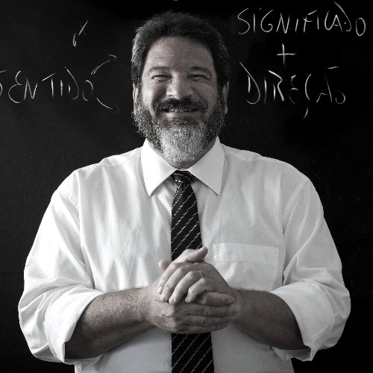
Vídeo:
Mensagem
Mário Sérgio Cortella
https://youtu.be/izPIE3gI5Gs
Notes:
Produção
A contextualização da secretaria
Explicar com mais detalhes as situações comuns na mesa.
Como voltar na mesa
Número de referência – para que serve?
O que acontece com Marca o documento como urgente? Muda a mesa de trabalho? Altera status

Slide 4
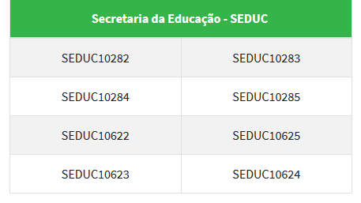
Site:
http://www.documentos.demo.spsempapel.sp.gov.br/
Selecione um dos usuários abaixo:
Acesso ao ambiente de treinamento
Login e Senha
Utilize a senha padrão: Seduc@1020
Notes:
Produção
A contextualização da secretaria
Explicar com mais detalhes as situações comuns na mesa.
Como voltar na mesa
Número de referência – para que serve?
O que acontece com Marca o documento como urgente? Muda a mesa de trabalho? Altera status

Slide 5
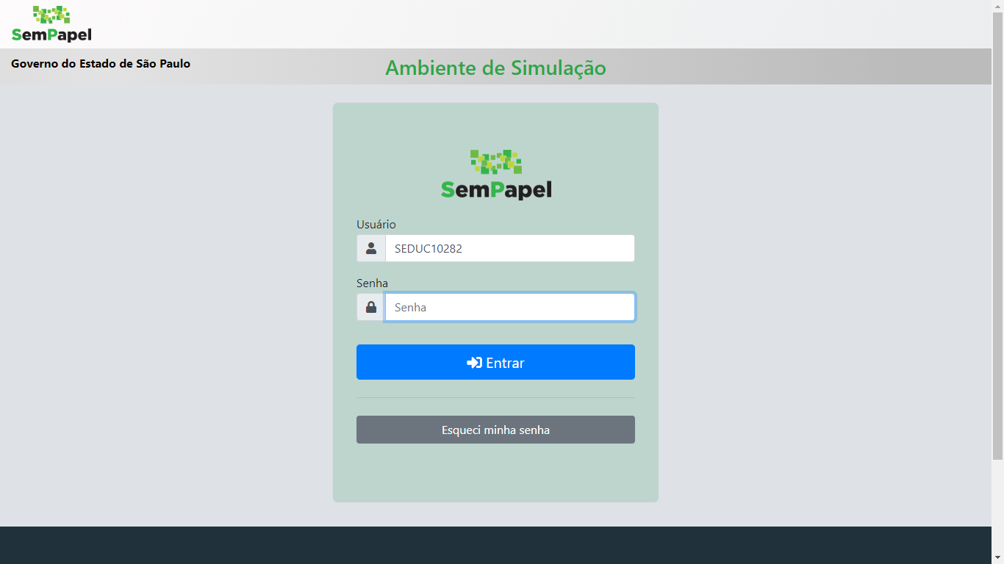

Slide 6

Ação: acessar o sistema
Para essa atividade, sigam o passo a passo abaixo:
  Entrem no sistema;
  Insiram a matrícula e a senha para acessá-lo.
Observem a sua Mesa Virtual no sistema, explorem suas funcionalidades e características. Anotem as dúvidas para debatermos em grupo ou enviem ao Mural de Dúvidas.
Para retornarem à sua Mesa Virtual a qualquer momento, cliquem no logo do programa Sem Papel.
A - B
Atividade 1
Notes:
Produção
A contextualização da secretaria
Explicar com mais detalhes as situações comuns na mesa.
Como voltar na mesa
Número de referência – para que serve?
O que acontece com Marca o documento como urgente? Muda a mesa de trabalho? Altera status

Slide 7

Ação: produzir documento avulso
Vocês são de uma secretaria e precisam comprar equipamentos de informática para a sua unidade. Para isso, precisam fazer um memorando solicitando a compra do material necessário. Sigam o passo a passo abaixo:
    - Na Mesa Virtual, cliquem em Criar Novo.
- Cliquem em Selecione Modelo.
- Escolham o modelo e preencham com todas as informações: número de referência, interessado, assunto e texto do memorando.
- Para ver como ficou, cliquem em Visualizar documento.
- Se estiver tudo certo, cliquem em Ok.
Atividade 2
A
continuar
Notes:
Produção
A contextualização da secretaria
Explicar com mais detalhes as situações comuns na mesa.
Como voltar na mesa
Número de referência – para que serve?
O que acontece com Marca o documento como urgente? Muda a mesa de trabalho? Altera status

Slide 8
Ação: produzir documento avulso
Ops! Vocês esqueceram de mencionar a quantidade de equipamentos e de especificá-los!
Editem o documento:
  - Cliquem em Editar e façam as modificações necessárias. Para concluir, cliquem em Ok.
Para que esse documento deixe de ser Temporário, vocês precisam finalizar a elaboração. Para isso:
  - Cliquem em Finalizar.
Atenção: essa opção é usada somente se o servidor não for assinar naquele momento ou se o responsável pela assinatura for outro usuário.
Atividade 2
B
continuar
Notes:
Produção
A contextualização da secretaria
Explicar com mais detalhes as situações comuns na mesa.
Como voltar na mesa
Número de referência – para que serve?
O que acontece com Marca o documento como urgente? Muda a mesa de trabalho? Altera status

Slide 9

Ação: assinar
O documento de vocês ainda não tem validade, pois não está assinado. Assinem o documento seguindo o passo a passo:
  - Cliquem em Assinar;
  Informem a senha do usuário e cliquem em Ok.
Importante: após a assinatura do documento, não será possível editá-lo ou excluí-lo, apenas cancelá-lo!
Atividade 2
A
Notes:
Produção
A contextualização da secretaria
Explicar com mais detalhes as situações comuns na mesa.
Como voltar na mesa
Número de referência – para que serve?
O que acontece com Marca o documento como urgente? Muda a mesa de trabalho? Altera status

Slide 10
Ação: inserir informações no documento avulso
Antes de tramitarem o memorando, algumas ações ainda precisam ser realizadas:
Insiram uma nota destacando os equipamentos que são necessários para o projeto da secretaria que começa no próximo mês:
Cliquem em Anotar, escrevam uma nota e cliquem em Ok.
Já que o documento é para uma compra urgente, definam um marcador de urgência: cliquem em Definir marcador, selecionem o marcador que desejam e cliquem em Voltar.
A - B
A
Atividade 3
B
continuar
Notes:
Produção
A contextualização da secretaria
Explicar com mais detalhes as situações comuns na mesa.
Como voltar na mesa
Número de referência – para que serve?
O que acontece com Marca o documento como urgente? Muda a mesa de trabalho? Altera status

Slide 11
Ação: inserir informações no documento avulso
Além de vocês, um colega de unidade também é responsável pelas aquisições. Coloque-o para acompanhar essa aquisição:
cliquem em Definir acompanhamento e selecionem um usuário para acompanhar o documento.
Confiram se está tudo certo no memorando clicando em Visualizar.
A - B
Atividade 3
A
B
continuar
Notes:
Produção
A contextualização da secretaria
Explicar com mais detalhes as situações comuns na mesa.
Como voltar na mesa
Número de referência – para que serve?
O que acontece com Marca o documento como urgente? Muda a mesa de trabalho? Altera status

Slide 12

Ação: abrir o processo
Para dar prosseguimento à compra do material, vocês precisam abrir um processo de aquisição de material de consumo. Para isso, vamos começar com a criação de uma folha-líder.
  Voltem à Mesa Virtual.
  Cliquem em Criar Novo.
  Selecionem o modelo Processo de aquisição de material de consumo.
  Preencham com as informações e cliquem em Ok.
  Em seguida, finalizem e assinem o documento.
Atividade 3
A
continuar
Notes:
Produção
A contextualização da secretaria
Explicar com mais detalhes as situações comuns na mesa.
Como voltar na mesa
Número de referência – para que serve?
O que acontece com Marca o documento como urgente? Muda a mesa de trabalho? Altera status

Slide 13

Ação: juntar documentos
Retornem à Mesa Virtual clicando no logo do Programa e:
- Localizem o memorando que vocês fizeram e abram-no.
- Cliquem em Juntar e localizem a folha-líder aberta para o processo.
    - Cliquem em Ok para finalizar a juntada.
Atividade 3
B
Notes:
Produção
A contextualização da secretaria
Explicar com mais detalhes as situações comuns na mesa.
Como voltar na mesa
Número de referência – para que serve?
O que acontece com Marca o documento como urgente? Muda a mesa de trabalho? Altera status

Slide 14

Ação: tramitar
Para seguir com a aquisição do material, vocês precisarão tramitar o processo para um colega da turma conforme orientação do mediador:
  - Cliquem em Tramitar.
  Selecionem o usuário para o qual vão tramitar o processo na lista e cliquem em Ok.
  Aguardem que um colega tramite o documento de compra para você também e veja como ele aparece na sua Mesa Virtual!
Atividade 4
A
continuar
Notes:
Produção
A contextualização da secretaria
Explicar com mais detalhes as situações comuns na mesa.
Como voltar na mesa
Número de referência – para que serve?
O que acontece com Marca o documento como urgente? Muda a mesa de trabalho? Altera status

Slide 15
Ação: tramitar
Após a tramitação, abram novamente o processo e cliquem em Documento completo, para ver o resultado, e em Histórico, para ver todas as ações ao longo do processo.
Atividade 4
B
Notes:
Produção
A contextualização da secretaria
Explicar com mais detalhes as situações comuns na mesa.
Como voltar na mesa
Número de referência – para que serve?
O que acontece com Marca o documento como urgente? Muda a mesa de trabalho? Altera status

Slide 16

Ação: arquivar documento
Parabéns! Vocês fizeram o pedido de aquisição de material com sucesso!
Algum tempo depois, este processo já poderá ser encerrado. Para isso, será preciso arquivá-lo.
No entanto, antes de arquivar o documento, é necessário realizar o seu encerramento. Para tanto, vocês devem incluir um termo de encerramento:
  Dentro do processo, cliquem em Incluir documento.
  Selecionem o termo de encerramento, preencham as informações solicitadas e cliquem em Ok.
Atividade 5
A
continuar
Notes:
Produção
A contextualização da secretaria
Explicar com mais detalhes as situações comuns na mesa.
Como voltar na mesa
Número de referência – para que serve?
O que acontece com Marca o documento como urgente? Muda a mesa de trabalho? Altera status

Slide 17
Ação: arquivar documento
Para arquivar o processo:
  Retornem ao processo identificando-o e clicando nele na lateral direita, em Documentos relacionados.
  Cliquem em Arquivo Corrente para iniciarem o seu processo de guarda.
Atividade 5
B
Notes:
Produção
A contextualização da secretaria
Explicar com mais detalhes as situações comuns na mesa.
Como voltar na mesa
Número de referência – para que serve?
O que acontece com Marca o documento como urgente? Muda a mesa de trabalho? Altera status

